Slide 1


ບ້ານໂພຊະນາການຕົວແບບ
Village Model on Nutrition (VMoN)
ວັນທີ 28 ມີນາ 2024, ທີ່ນະຄອນຫຼວງວຽງຈັນ

Slide 2

ການປະເມີນກ່ອນຝຶກອົບຮົມ

Slide 3
ຫົວຂໍ້
ຄວາມໝາຍ ແລະ ຄວາມສໍາຄັນຂອງບ້ານຕົວແບບ (ຄວາມຈໍາເປັນ, ຈຸດປະສົງ, ເງື່ອນໄຂ ແລະ ມາດຕະຖານ);
ໜ້າທີ່ຮັບຜິດຊອບການຈັດຕັ້ງປະຕິບັດແຕ່ລະຂັ້ນ (ຂັ້ນສູນກາງ, ແຂວງ, ເມືອງ , ສຸກສາລາ ແລະ ບ້ານ);
ຂັ້ນຕອນ ແລະ ວິທີການໃນການຄັດເລືອກບ້ານ (ບັນດາແບບຟອມຕ່າງ);
4. ບົດຮຽນທີ່ດີຈາກການສ້າງບ້ານ ນາເພີຍ

Slide 4

ຄູ່​ມື​ການ​ສ້າງ​ບ້ານ​ໂພ​ຊະ​ນາ​ການ​ຕົວ​ແບບ ໃນ​ການ​ຈັດ​ຕັ້ງ​ປະ​ຕິ​ບັດ​ແບບ​ໜຶ່ງ​ດຽວຫຼາຍ​ຂະ​ແໜງ​ການ ທີ່​ຮັບ​ຮອງ​ໂດຍ​ລັ​ດ​ຖະ​ມົນ​ຕີ ເດືອນມັງ​ກອນ 2020
ຄູ່ມືແນະນໍາການຈັດຕັ້ງປະຕິບັດການສ້າງບ້ານໂພຊະນາການຕົວແບບ ທີ່ຮັບຮອງໂດຍຫົວໜ້າກົມອະນາໄມ ແລະ ສົ່ງເສີມສຸຂະພາບ ເດືອນກຸມພາ 2024

Slide 5
1. ຄວາມໝາຍ ແລະ ຄວາມສຳຄັນຂອງບ້ານຕົວແບບ
ບ້ານຕົວແບບ
ໝາຍເຖິງບ້ານທີ່ມີການປະສານງານ ແລະ ຈັດຕັ້ງແຜນຍຸດທະສາດແບບໜຶ່ງດຽວໂດຍຫຼາຍຂະແໜງການ ໂດຍຢຶດຖືເອົາ 22 ມາດຕະການທີ່ເປັນບູລິມະສິດໃນຍຸດທະສາດແຫ່ງຊາດດ້ານໂພຊະນາການເປັນຫຼັກ.
ໂດຍເນັ້ນເຖິງການປະສານງານກັບຫຼາຍພາກສ່ວນ ຖືເອົາວຽກງານດ້ານການຄ້ຳປະກັນສະບຽງອາຫານ, ສົ່ງເສີມຈັດຕັ້ງປະຕິບັດພຶດສ່ວນຄົວພາຍໃນບ້ານ ຖືເອົາສຸຂະພາບ ແລະ ໂພຊະນາການຂອງເດັກນ້ອຍລູ່ມ 5 ປີເປັນຫຼັກນັບທັງວິທີປ້ອງກັນ ແລະ ສະກັດກັ້ນການຂາດສານອາຫານທຸກຮູບແບບທີ່ຈະເກີດຂຶ້ນ ໂດຍເລີ່ມຈາກບຸກຄົນ ເພື່ອນຳໄປສູ່ການປ່ຽນແປງທາງດ້ານພຶດຕິກຳ.
Notes:
22 ມາດຕະການ
ສາທາ 7;
ກະສິກໍາ 4;
ສຶກສາ 4;

Slide 6
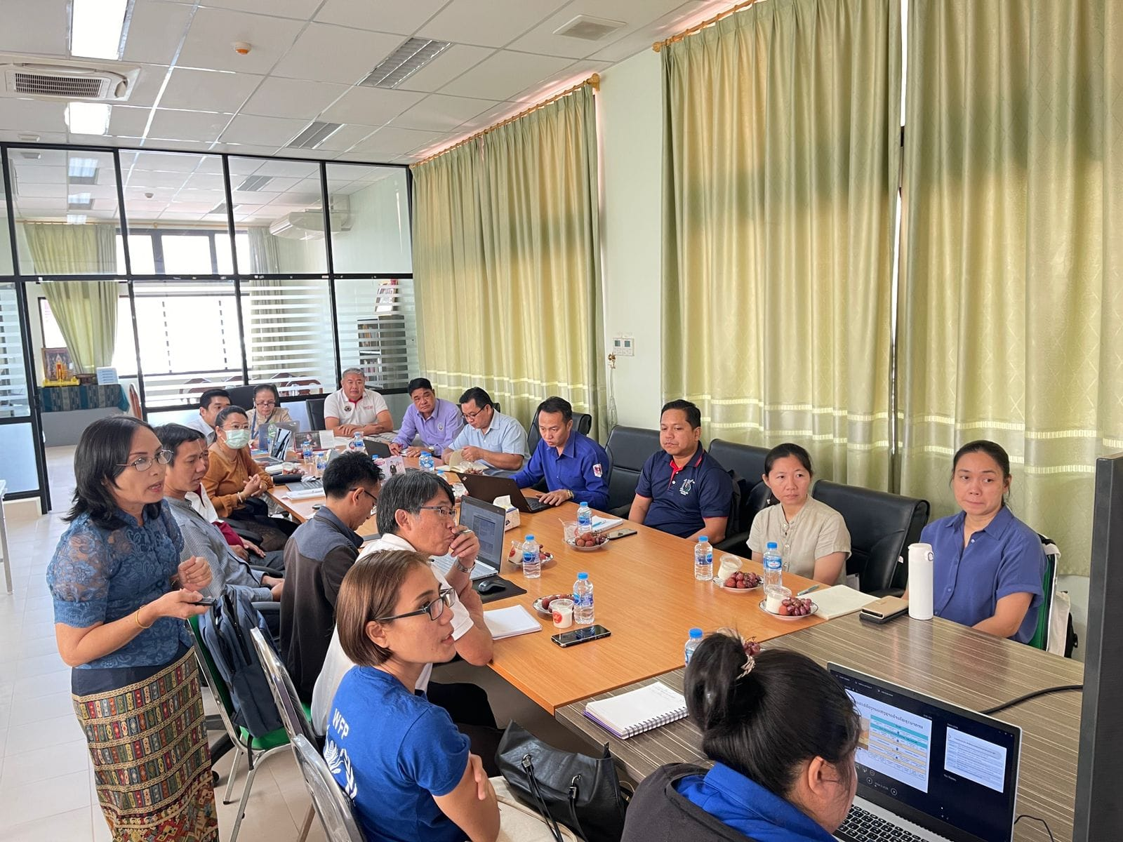
ຄວາມຈໍາເປັນ ແລະ ຈຸດປະສົງຂອງບ້ານຕົວ​ແບບ
  ການສ້າງຕົວແບບແມ່ນວຽກງານໜຶ່ງທີ່ເປັນບູລິມະສິດໂດຍຜັນຂະຫຍາຍມະຕິກອງປະຊຸມໂຕະມົນ ປີ 2016 ກ່ຽວກັບວຽກງານ”ຄໍ້າປະກັນສະບຽງອາຫານ ແລະ ໂພຊະນາການ” ເພຶ່ອສ້າງຄວາມເຂັ້ມແຂງທາງດ້ານການປະສານງານ ໂດຍສະເພາະຜັນຂະຫຍາຍຕົວແບບກົນໄກການປະສານງານພາຍໃນຂະແໜງການລະຫວ່າງຂະແໜງການ ແລະ ການປະສານງານກັບຄູ່ຮ່ວມພັດທະນາທີ່ມີຢູ່ສູນກາງແລ້ວນັ້ນ ຫັນລົງໄປເຮັດວຽກຢູ່ຂັ້ນແຂວງ, ຂັ້ນເມືອງ ແລະ ຂັ້ນບ້ານ.

Slide 7
ຈຸດປະສົງຂອງບ້ານຕົວ​ແບບ
  ແມ່ນເພື່ອແນໃສ່ສ້າງຕົວແບບດ້ານກົນໄກການປະສານງານ;
  ເພື່ອຈັດຕັ້ງຍຸດທະສາດແບບໜຶ່ງດຽວໂດຍຫຼາຍຂະແໜງການ;
  ເພື່ອແກ້ໄຂບັນຫາສະພາບການຂາດສານອາຫານໂດຍເນັ້ນໃສ່ໄລຍະ 1000 ວັນທໍາອິດຂອງຊີວິດ;
  ເພື່ອຫັນປ່ຽນພຶດຕິກໍາແບບດັ້ງເດີມ, ຄວາມເຊື່ອຖື ແລະ ວິຖີຊີວິດແບບເກົ່າ ມາເປັນການດໍາລົງຊີວິດແບບຖືກຫຼັກໂພຊະນາການແບບຍືນຍົງ;
  ເພື່ອເປັນຕົວແບບທີ່ດີໃນວຽກງານຍຸດທະສາດໜຶ່ງດຽວ ແລະ ຂະຫຍາຍຖອດຖອນບົດຮຽນໃຫ້ແກ່ບ້ານຕໍ່ໄປ.

Slide 8
4 ເງື່ອນໄຂຄັດເລືອກເພື່ອສ້າງບ້ານ​ຕົວ​ແບບ
  ບ້ານທີ່ມີໂຄງການກະສິກໍາ ຕິດພັນກັບໂພຊະນາການ;
  ບ້ານທີ່ມີໂຄງການສຶກສາ ຕິດພັນກັບໂພຊະນາການ;
  ບ້ານທີ່ມີອັດຕາການຂາດສານອາຫານສູງໃນເດັກລຸ່ມ 5 ປີ;
  ບ້ານທີ່ມີບັນດາໂຄງການເຊື່ອມສານດ້ານສາທາລະນະສຸກ.

Slide 9
11 ມາດຕະຖານປະກາດບ້ານ​ໂພຊະນາການຕົວ​ແບບ
  ມີການປະສານງານ;
  ມີການປະຕິບັດ ບາງກິດຈະກຳ ຂອງສາທາ, ກະສິກຳ ແລະ ສຶກສາ (ໃນບັນດາ 22 ມາດຕະການ);
  ມີການຕິດຕາມ ປະເມີນ ກິດຈະກໍາທີ່ຈັດຕັ້ງປະຕິບັດ;
  ຄົວເຮືອນມີການຄໍ້າປະກັນສະບຽງອາຫານ;
  ເດັກນັກຮຽນຍິງ ແລະ ຊາຍ ໃນບ້ານເປົ້າໝາຍເຂົ້າເຖິງອາຫານໂພຊະນາການໃນໂຮງຮຽນ;
  ໂຮງຮຽນໃນບ້ານເປົ້າໝາຍມີສວນຄົວ ແລະ ມີນ້ຳໃຊ້ໃນໂຮງຮຽນ;

Slide 10
ມາດຕະຖານປະກາດບ້ານ​ໂພຊະນາການຕົວ​ແບບ
7) ນັກຮຽນໃນບ້ານເປົ້າໝາຍໄດ້ຮັບຢາຂ້າແມ່ທ້ອງ;
8) ນັກຮຽນມັດທະຍົມຍິງໃນບ້ານເປົ້າໝາຍໄດ້ຮັບຢາທາດເຫຼັກ;
9) ຈຳນວນນັກຮຽນໃນບ້ານເປົ້າໝາຍໄດ້ຮັບການສິດສອນໃນຫຼັກສູດໂພຊະ ນາການ;
10) ບັນລຸຄາດໝາຍອັດຕາປົກຄຸມ ການຢາຍທາດເຫຼັກໃຫ້ແມ່ຍິງຖືພາ, ຢາຂ້າແມ່ທ້ອງ, ວິຕາມິນອາ;
11) ມີການຫຼຸດລົງ ຂອງ ການຂາດໂພຊະນາການໃນເດັກນ້ອຍລຸ່ມ 5 ປີ.

Slide 11
2. ໜ້າທີ່ຮັບຜິດຊອບການຈັດຕັ້ງປະຕິບັດ
ແຕ່ລະຂັ້ນ

Slide 12
ຂັ້ນສູນກາງ
ສ້າງ​ເຄື່ອງມື​ໃນ​ການຈັດ​ຕັ້ງ​ປະຕິບັດ ​ແລະ ​ເຄື່ອງມື​ໃນ​ການ​ຕິດຕາມ​ລາຍ​ງານ;
ສົມທົບ​ກັບ​ແຂວງ​ຄັດ​ເລືອກ​ບ້ານ​ເປົ້າໝາຍ;
ສ້າງ​ຄວາມ​ເຂັ້ມ​ແຂງ​ໃຫ້​ທ້ອງ​ຖິ່ນ​ໃນ​ການຈັດ​ຕັ້ງ​ປະຕິບັດ;
ຕິດຕາມ ​ແລະ ປະ​ເມີນ​ຜົນ​ການຈັດ​ຕັ້ງ​ປະຕິບັດ;
ສະໜອງງົບປະມານ​ໃຫ້​ແຂວງ;
ສະໜອງອຸປະກອນ​ທີ່​ຈຳ​ເປັນ​ຂອງ​ໂຄງການ;
ສະຫຼຸບລາຍ​ງານທາງ​ດ້ານ​ວິຊາ​ການ ​ແລະ ການ​ເງິນ
ຖອດ​ຖອນ​ບົດຮຽນ​ ແລະ ​ຜັນ​ຂະຫຍາຍ​ໃນ​ທົ່ວ​ປະ​ເທດ.

Slide 13
ຂັ້ນແຂວງ
ປະ​ກອບ​ທີ​ມງານ​​ເພື່ອ​ຮັບຜິດຊອບ​ເພື່ອ​ຊີ້​ນຳ​ເມືອງ, ສຸກສາລາ ​ແລະ ບ້ານ
ຄັດ​ເລືອກ​ບ້ານ​ເປົ້າໝາຍ​ໂດຍ​ສົມທົບ​ກັບ​ສູນ​ກາງ;
ເປັນ​ເຈົ້າ​ການ​ໃນ​ການ​ອົບຮົມ​ໃຫ້​ສຸກສາລາ, ບ້ານ ໂດຍ​ສົມທົບ​ກັບ​ສູນ​ກາງ;
ເປັນ​ເຈົ້າ​ການ​ໃນ​ການ​ກັ່ນ​ຕອງ ໂດຍ​ສົມທົບ​ກັບ​ສູນ​ກາງ;
ເຂົ້າ​ຮ່ວມ​ກອງ​ປະຊຸມ​ຊີ້​ແຈງ;
ຕິດຕາມ​ຊ່ວຍ​​ໃນການຈັດ​ຕັ້ງ​ປະຕິບັດ​;
ນໍາພາ​ການ​ບໍລິການ​ໃນ​ຂັ້ນ​ສຸກສາລາ ​ແລະ ບ້ານ;
ສະຫຼຸບລາຍ​ງານ​ດ້ານ​ວິຊາ​ການ ​ແລະ ການ​ເງິນ ​ແລະ ຖອດ​ຖອນ​ບົດຮຽນ.

Slide 14
ຂັ້ນເມືອງ
ປະ​ກອບ​ທີ​ມງານ​​ເພື່ອ​ຮັບຜິດຊອບ​ເພື່ອ​ຊີ້​ນຳ​ສຸກສາລາ ​ແລະ ບ້ານ;
ເປັນ​ເຈົ້າ​ການ​ໃນ​ການ​ອົບຮົມ​ໃຫ້​ສຸກສາລາ, ບ້ານ ​ໂດຍ​ສົມທົບ​ກັບ​ສູນ​ກາງ ​ແລະ ​ແຂວງ;
ເປັນ​ເຈົ້າ​ການ​ໃນ​ການ​ກັ່ນ​ຕອງ;
ເຂົ້າ​ຮ່ວມ​ກອງ​ປະຊຸມ​ຊີ້​ແຈງ;
ຕິດຕາມ​ຊ່ວຍ​​ໃນການຈັດ​ຕັ້ງ​ປະຕິບັດ;
ນຳພາ​ການ​ບໍລິການ​ໃນ​ຂັ້ນ​ສຸກສາລາ ​ແລະ ບ້ານ;
ສະຫຼຸບລາຍ​ງານ​ດ້ານ​ວິຊາ​ການ ​ແລະ ການ​ເງິນ ​ແລະ ຖອດ​ຖອນ​ບົດຮຽນ.

Slide 15
ຂັ້ນສຸກສາລາ
ປະ​ກອບ​ທີ​ມງານ​​ເພື່ອ​ຮັບຜິດຊອບການຈັດຕັ້ງປະຕິບັດໂຄງການໃນຂັ້ນບ້ານ ​ແລະ ສຸກສາລາ;
ປະກອບທີມຮັບຜິດຊອບວຽກງານ ຢູ່ຂັ້ນສຸກສາລາ ແລະ ບ້ານ;
ເກັບກໍາຈໍານວນເດັກໃນບ້ານ ທີ່ຂຶ້ນກັບສຸກສາລາ ໂດຍອີງໃສ່ຕົວເລກສັກຢາ;
ກັນຕອງເດັກຂາດສານແາຫານ;
ກະກຽມສະຖານທີ່ໄວ້ນົມ ແລະ ໄຂ່;
ໄດ້ຮັບເຄື່ອງປະເມີນໂພຊະນາການ ແລະ ແບບຟອມຕ່າງໆ;
ໃຫ້ສຸຂະສຶກສາ ແລະ ໃຫ້ຄໍາແນະນໍາກ່ຽວກັບໂພຊະນາການໃຫ້ປະຊາຊົນ;
ສາທິດການຕົ້ມເຂົ້າປຽກໃຫ້ພໍ່ແມ່ຜູ້ປົກຄອງເດັກ
ສະໜອງໄຂ່ ແລະ ນົມໃຫ້ເດັກ ແລະ ບັນທຶກຕິດຕາມ ພ້ອມທັງໃຫ້ຄໍາແນະນໍາສຶກສາ;
ສະຫຼຸບລາຍງານປະຈໍາອາທິດກ່ຽວກັບການສະໜອງນົມໄຂ່;
ຕິດຕາມຊຸກຍູ້.

Slide 16
ຂັ້ນບ້ານ
ແຕ່ງຕັ້ງທີມງານໃນບ້ານ ເພື່ອມາອົບຮົມ ແລະ ຈັດຕັ້ງປະຕິບັດ;
ກະກຽມສະຖານທີ ໃນການໃຫ້ບໍລິການ;
ກະກຽມສະຖານທີ ໃນການໄວ້ນົມ ແລະ ໄຂ່;
ໃຫ້ສຸຂະສຶກສາ ແລະ ໃຫ້ຄໍາແນະນໍາກ່ຽວກັບໂພຊະນາການໃຫ້ປະຊາຊົນ;
ເປັນຜູ້ຊ່ວຍ ໃນການກັ່ນຕອງເດັກຂາດສານອາຫານ;
ເຕົ້າໂຮມສະໜອງໄຂ່ ແລະ ນົມໃຫ້ເດັກ, ບັນທຶກການຕິດຕາມ ແລະ ໃຫ້ຄໍາປຶກສາ;
ສະຫຼຸບລາຍງານປະຈໍາອາທິດ ກ່ຽວກັບການສະໜອງນົມ ແລະ ໄຂ່ໃຫ້ສຸກສາລາ.

Slide 17
3. ຂັ້ນຕອນ ແລະ ວິທີໃນການຄັດເລືອກ
ບ້ານຕົວໂພຊະນາການຕົວແບບ
ກະກຽມ
ກຳນົດເປົ້າໝາຍ
ດຳເນີນຈັດຕັ້ງປະຕິບັດ
ສະຫຼຸບຕີລາຄາ ແລະ ປະເມີນຜົນ
ຢັ້ງຢືນ ແລະ ປະກາດເປັນບ້ານຕົວແບບ
1
2
3
4
5

Slide 18
1. ການກະກຽມ
ຈັດ​ກອງ​ປະ​ຊຸມ​ຊີ້​ແຈງສຳ​ລັບ​ພະ​ນັກ​ງານ​ຂັ້ນສູນກາງ, ແຂວງ, ​ເມືອງ, ສຸກ​ສາ​ລາ
ຜົນ​ໄດ້​ຮັບ: ຄະ​ນະ​ກຳ​ມະ​ການ​ທຸກຂັ້ນ ​ເຂົ້າ​ໃຈ​ຄູ່​ມື ແລະ ມາດ​ຖານ​ໃນ​ການ​ຈັດ​ຕັ້ງ​ປະ​ຕິ​ບັດ​ງານ,
ພາ​ລະ​ບົດ​ບາດ ແລະ ໜ້າ​ທີ່​ຮັບ​ຜິດ​ຊອບ​ຂອງ​ເຂົາ​ເຈົ້າ.
ຜູ້​ຈັດ​ຕັ້ງ​ປະ​ຕິ​ບັດ: ຜູ້​ອຳ​ນວຍ​ຄວາມ​ສະ​ດວກ​ຂັ້ນ​ແຂວງ ຫຼື ຜູ້​ປະ​ສານ​ງານຫຼັກ​ຂອງກອ​ງ​ເລ​ຂາ​ຂັ້ນ​ແຂວງ ​ຈັດ​ກອງ​ປະ​ຊຸມ ແລະ ອົບ​ຮົມໃຫ້​ແກ່​ພະ​ນັກ​ງານ​ຂັ້ນ​ເມືອງ ແລະ ສຸກ​ສາ​ລາ.
ເຄື່ອງ​ມື: ຍຸດ​ທະ​ສາດ​ແຫ່ງ​ຊາດ​ດ້ານ​ໂພ​ຊະ​ນາ​ການ, ວີ​ດີ​ໂອ​ໂພ​ຊະ​ນາ​ການ, ​ວີ​ດີ​ໂອ​ກ່ຽວ​ກັບ​ນ້ຳ ແລະ ສຸ​ຂະ​ອະ​ນາ​ໄມ, ບົດ​ຮຽ​ນ.

Slide 19
ໄລຍະ​ທີ 2: ຈັດ​ກອງ​ປະ​ຊຸມຢູ່​ຂັ້ນ​ບ້ານ
ຜົນ​ໄດ້​ຮັບ: ຄະ​ນະ​ກຳ​ມະ​ການໂພ​ຊະ​ນາ​ການ​ຂັ້ນ​ບ້ານ​ເຂົ້າ​ໃຈ​ຄູ່​ມື ແລະ ມາດ​ຖານ​ໃນ​ການ​ຈັດ​ຕັ້ງ​ປະ​ຕິ​ບັດ​ງານ, ພາ​ລະ​ບົດ​ບາດ ແລະ ໜ້າ​ທີ່​ຮັບ​ຜິດ​ຊອບ​ຂອງ​ເຂົາ​ເຈົ້າ.
ຜູ້​ຈັດ​ຕັ້ງ​ປະ​ຕິ​ບັດ: ຜູ້​ອຳ​ນວຍ​ຄວາມ​ສະ​ດວກ​ຂັ້ນ​ແຂວງ ຫຼື ຜູ້​ປະ​ສານ​ງານຫຼັກ​ຂອງກອ​ງ​ເລ​ຂາ​ຂັ້ນ​ແຂວງ ສົມ​ທົບ​ກັບ​ຄະ​ນະ​ກຳ​ມະ​ການ​ຂັ້ນ​ເມືອງ ອົບ​ຮົມໃຫ້​ແກ່​ພະ​ນັກ​ງານຂັ້ນບ້ານ.
ເຄື່ອງ​ມື: ຍຸດ​ທະ​ສາດ​ແຫ່ງ​ຊາດ​ດ້ານ​ໂພ​ຊະ​ນາ​ການ, ວີ​ດີ​ໂອ​ໂພ​ຊະ​ນາ​ການ, ​ວີ​ດີ​ໂອ​ກ່ຽວ​ກັບ​ນ້ຳ ແລະ ສຸ​ຂະ​ອະ​ນາ​ໄມ, ໂປດ​ສະ​ເຕີ​ຂັ້ນ​ຕອນ​ໃນ​ການ​ວາງ​ແຜນ​ຂັ້ນ​ບ້ານ.

Slide 20
ກະກຽມກ່ອນລົງບ້ານ:
ຈັດພິມ poster ແລະ ຂໍ້ມູນອ້າງອີງ ຂອງ ບ້ານເປົ້າໝາຍທີ່ສໍາຫຼວດໃນເບື້ອງຕົ້ນ;
ຈັດພິມ ແຜນທີ່ຂອບເຂດຊາຍແດນ ຂອງ ບ້ານເປົ້າໝາຍ;
ແບບຟອມການລາຍງານ ຜົນການສ້າງແຜນເຊື່ອມສານຂັ້ນບ້ານ;
ແບບຟອມການເກັບກຳຂໍ້ມູນບ້ານ;
ຕິດຕໍ່ ປະສານງານ ກັບອໍານາດການປົກຄອງບ້ານ:
ເກັບກໍາຂໍ້ມູນແຜນຂອງບ້ານທີ່ມີໃນປະຈຸບັນ (ແຜນຂອງລັດຖະບານ, ໂຄງການ....);
ກໍານົດຈໍານວນຄະນະກໍາມະການບ້ານທີ່ຈະເຂົ້າຮ່ວມປະຊຸມວາງແຜນ, ຢ່າງນ້ອຍໃຫ້ມີຈໍານວນແມ່ຍິງ 40% ແລະໃຫ້ມີຜູ້ຕ່າງໜ້າຄອບຄົວເດັກນ້ອຍໃນເກນອາຍຸ 1,000 ວັນເຂົ້າຮ່ວມ.
ນັດປະຊຸມເພື່ອເຮັດວຽກຢູ່ບ້ານ 1 ມື້ເຕັມ, ພາກເຊົ້າ ເຮັດວຽກຮ່ວມກັບອໍານາດການປົກຄອງບ້ານ ແລະ ພາກບ່າຍ ນັດປະຊຸມກັບຊາວບ້ານທັງໝົດ ເພື່ອຜ່ານແຜນຂັ້ນບ້ານ.

Slide 21
ໄລ​ຍະ​ທີ 3: ຈັດ​ຕັ້ງ​ປະ​ຕິ​ບັດ
ຜົນ​ໄດ້​ຮັບ: ພະ​ນັກ​ງານ​ຂັ້ນ​ບ້ານໄດ້​ຮັບ​ການ​ອົບ​ຮົມ​ກ່ຽວ​ກັບ​ຄວາມ​ຮູ້​ພຶ້ນ​ຖານ ແລະ ໃຫ້ສຸຂະສຶກສາ ແລະ ໂພຊະນາສຶກສາ ເພື່ອປ່ຽນແປງພຶດຕິກໍາ, ໂພ​ຊະ​ນາ​ການ ແລະ ການ​ຄ້ຳ​ປະ​ກັນ​ສະ​ບຽງ​ອາ​ຫານ, ເດັກ​ນ້ອຍ​ລຸ່ມ 5 ປີໄດ້​ຮັບ​ອາ​ຫານ​ເສີມ.
​ຈັດ​ຕັ້ງ​ປະ​ຕິ​ບັດ: ​ຄະ​ນະ​ກຳ​ມະ​ການ​ຂັ້ນ​ເມືອງ ແລະ ຄະ​ນະ​ໂພ​ຊະ​ນາ​ການ​ຂັ້ນ​ບ້ານໃຫ້ສຸຂະສຶກສາ ແລະ ໂພຊະນາສຶກສາ ເພື່ອປ່ຽນແປງພຶດຕິກໍາໃຫ້​ແກ່​ພໍ່ ແລະ ແມ່​ຜູ້​ປົກ​ຄອງ​ເດັກພາຍ​ໃນ​ບ້ານ​ທຸກໆ​ເດືອນ, ໃຫ້​ອາ​ຫານ​ເສີມ​ແກ່ເດັກ​ນ້ອຍ​ລຸ່ມ 5 ປີໄດ້​ຮັບ​ອາ​ຫານ​ເສີມ (ອາຫານທ່ຽງ 1 ຄາບຄືເຂົ້າປຽກ, ສ່ວນໄຂ່, ນົມ ແລະ ໝາກໄມ້ ເປັນອາຫານຫວ່າງຕອນບ່າຍ) ລວມ​ທັງຕິດຕາມການຈະເລີນເຕີບໂຕຂອງເດັກ​ຢ່າງ​ເປັນ​ປະ​ຈຳ.
ຈັດຕັ້ງປະຕິບັດກິດຈະກຳຢູ່ຂັ້ນບ້ານ 2 ຄັ້ງ/ເດືອນ 2 ຊົ່ວໂມງ/ຄັ້ງ (ພະນັກງານສຸກສາລາ 2 ທ່ານ + ອສບ ຂັ້ນບ້ານ 2 ທ່ານ) ຈັດເປັນ 4 ໂຕະ ຄື:

Slide 22
ໂຕະທີ1: ລົງທະບຽນ-ທົດສອບກ່ອນການໄດ້ຮັບຄຳແນະນຳປຶກສາ-ອອກບັດໃນການມາຮັບໄຂ່-ນົມ (ນຳໃຊ້ ແບບຟອມ)
ໂຕະທີ2: ປະເມີນໂພຊະນາການ ແລະ ເກັບກຳຈຳນວນ ຂອງເດັກລຸ່ມ 5 ປີໃຫ້ຄຳແນະນຳປຶກສາກ່ຽວກັບການລ້ຽງດູເດັກອ່ອນ ແລະ ເດັກນ້ອຍ(ຊິງຊັ່ງ, ໄມ້ແທກລວງສູງ, ເສັ້ນແທກຮອບແຂນ,ແບບຟອມ, ປຶ້ມຕິດຕາມການຈະເລີນເຕີບໂຕ).
ຊັ່ງນ້ຳໜັກ 1 ເດືອນ/ຄັ້ງ
ແທກລວງສູງ 6 ເດືອນ/ຄັ້ງ
    ສາທິດການຕົ້ມເຂົ້າປຽກ (ໃຫ້ບ້ານລະດົມກັນເອົາມາ)
ໂຕະທີ3: ໃຫ້ຄວາມຮູ້ກ່ຽວກັບໂພຊະນາການ ​ແລະ ການປູກຝັງ - ລ້ຽງສັດ ໃຫ້​​ແກ່ແມ່ຍິງຖືພາ, ແມ່ຍິງລ້ຽງລູກດ້ວຍນົມແມ່ ​ແລະ ​ແມ່​ທີ່​ມີ​ລູກ​ລຸ່ມ 5 ປີ (ນຳໃຊ້ແຜ່ນພິກ).
ໂຕະທີ4: ທົດສອບຫຼັງການໄດ້ຮັບຄຳແນະນຳປຶກສາ (ນຳໃຊ້ແບບຟອມ).
ສະໜອງໄຂ່ ນົມ ໃຫ້ເດັກໃນບ້ານ 185 ມື້ ແລະ ມີການບັນທຶກ
ມີການສະໜອງໄຂ່ໃຫ້ເດັກ 1-2 ປີ(1 ໜ່ວຍ/ມື້)
ມີການຢາຍນົມ (1ກ່ອງ/ມື້) ແລະ ໄຂ່1 (ໜ່ວຍ/ມື້) ໃຫ້ເດັກ 2-5 ປີ.
ມີຄຳຖາມໃນການຖາມ-ຕອບ ສຳລັບເດັກທີ່ໄດ້ຮັບໄຂ່ ນົມ
ມີ​ການການແຈກ​ຢາຍ-​ບັນທຶກ​ຕິດຕາມ​ການໃຫ້​ຢາຂ້າ​ແມ່​ທ້ອງ, ວິຕາມິນ​ອາ ​ໃຫ້​ເດັກ ​ແລະ ທາ​ດສັງກະສີ(​ສຳ​ລັບ​ເດັກ​ທີ່​ຖອກທ້ອງ) , ການ​ຢາຍ​ຢາ​ທາດ​ເຫຼັກສຳລັບ​ແມ່ຍິງໄວຈະເລີນພັນ ແລະ ແມ່ຍິງ​ຖືພາ ​

Slide 23
ເຄື່ອງ​ມື:
ຄູ່​ມື​ຄວາມ​ຮູ້​ພຶ້ນ​ຖານ​ດ້ານ​ໂພ​ຊະ​ນາ​ການ,
ຄູ່​ມື​ໂພ​ຊະ​ນາ​ການ​ຂອງ​ແມ່,
ຄູ່​ມື​ການ​ໃຫ້​ອາ​ຫານ​ເສີມ,
ບົດ​ຮຽ​ນ​ການ​ລ້ຽງ​ລູກ​ດ້ວຍນົມ​ແມ່​ພຽງ​ຢ່າງ​ດຽວ,
ບົດ​ຮຽນ​ສຸ​ຂະ​ພິ​ບານແລະສຸ​ຂະ​ອະ​ນາ​ໄມ,
ຄູ່​ມື​ການ​ສົ່ງ​ເສີມ​ເຕັກ​ນິກ​ກະ​ສິ​ກຳ​ຢູ່​ຂັ້ນ​ບ້ານ,
ຄູ່​ມື​ລະ​ບົບ​ໂຮງ​ຮຽນ​ຊາວ​ນາ,
ແບບຟອມບັນທືກການ​ອອກ​ຕະຫຼາດປ​ະ​ຈຳ​ວັ​ນ,
ແບບຟອມຕິດຕາມການກິນອາຫານຂອງເດັກ,
ບັນທືກວັນທີຂອງເດັກກິນອາຫານປະຈຳເດືອນ,
ແບບຟອມກັ່ນຕອງສະພາບໂພຊະນາການເດັກອາຍຸ ລຸ່ມ 5 ປີ,
ແບບຟອມຕິດຕາມການຊັ່ງນໍ້າໜັກເດັກ ທຸກໆ 15 ມື້ ຫຼັງຈາກທີ່ໄດ້ກິນອາຫານ.

Slide 24
ໄລ​ຍະ​ທີ 4 : ຕິດ​ຕາມ ແລະ ປະ​ເມີນ​ຜົນ
ຜົນ​ໄດ້​ຮັບ: ປະ​ກາດ​ເປັນ​ບ້ານ​ໂພ​ຊະ​ນາ​ການ​ຕົວ​ແບບ
​ຈັດ​ຕັ້ງ​ປະ​ຕິ​ບັດ: ​ຄະ​ນະ​ກຳ​ມະ​ການ​ຂັ້ນແຂວງ, ​ເມືອງ ແລະ ບ້ານເຮັດ​ການ​ປະ​ເມີນ​ຕາມ​ເງື່ອນ
​ໄຂ, ມາດ​ຕະ​ຖານແລະຕົວ​ຊີ້​ວັດ.
ເຄື່ອງ​ມື: ແບບ​ຟອມ​ປະ​ເມີນ​ຕົວ​ຊີ​ວັດ​ຂັ້ນ​ບ້ານ.

Slide 25
ການຈັດຕັ້ງປະຕິບັດ, ຕີລາຄາ ແລະ ການປະເມີນຜົນ
ສູນກາງລົງຊ່ວຍ ແລະ ຕິດຕາມແຂວງ, ບາງເມືອງ ແລະ ບາງບ້ານ ປະຈໍາ 6 ເດືອນ
ແຂວງຕິດຕາມ ເມືອງ ສຸກສາລາ ແລະ ບ້ານ ປະຈໍາ 3 ເດືອນ
ເມືອງຕິດຕາມ ສຸກສາລາ ແລະ ບ້ານ ປະຈໍາ 1 ເດືອນ
ສຸກສາລາ ລົງຊ່ວຍ ບ້ານ ປະຈຳ 2 ອາທິດ
ອສບ ແມ່ຍິງບ້ານ ແລະ ຄະນະກຳມະການສຸຂະພາບບ້ານ ເຄື່ອນໄຫວປະຈຳອາທິດ
ປະເມີນຜົນກະທົບທຽບໃສ່ ຄາດໝາຍຕົວຊີ້ວັດ ປະຈຳໄຕມາດ, ທ້າຍປີຂອງແຕ່ລະປີເພື່ອປະກາດເປັນບ້ານຕົວແບບ
ເມື່ອແຕ່ລະຂັ້ນມີປະສົບການ ຖ້າບ້ານອື່ນມີເງື່ອນໄຂແລ້ວໃຫ້ຂະຫຍາຍໄປຕື່ມ
ລາຍງານ ການສ້າງບ້ານຕົວແບບ ໃນກອງປະຊຸມຄະນະກຳມະການໂພຊະນາການໃນທຸກຂັ້ນ

Slide 26

ບ້ານນາເພີຍ ບ້ານໂພຊະນາການຕົວແບບ

Slide 27
1.
ກະກຽມ
ຈັດປະຊຸມປຶກສາຫາລືເພື່ອສ້າງຂໍ້ຕົກລົງແຕ່ງຕັ້ງຜູ້ຮັບຜິດຊອບແຕ່ລະຂະແໜງການຂັ້ນສູນກາງ, ແຂວງ, ເມືອງ ແລະ ຂັ້ນບ້ານ.

Slide 28
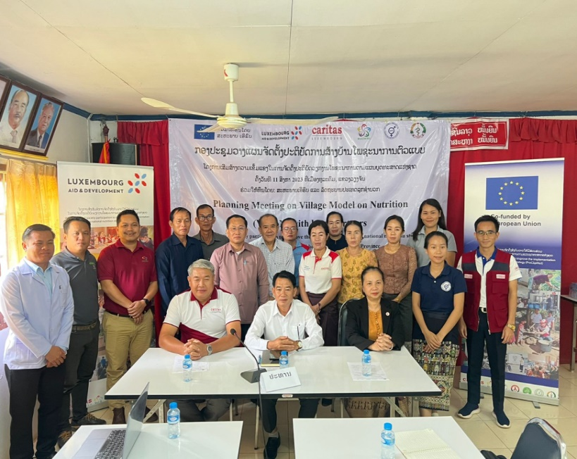
1.
ກໍານົດເປົ້າໝາຍ
ຄະນະຊີ້ນໍາ ແລະ ກອງເລຂາການສ້າງບ້ານໂພຊະນາການຂັ້ນແຂວງ ແລະ ຂັ້ນເມືອງ ໄດ້ຈັດກອງປະຊຸມເພື່ອກໍານົດເປົ້າໝາຍບ້ານ ແລະ ທໍາຄວາມເຂົ້າໃຈກ່ຽວກັບຕົວຊີວັດ, ກໍານົດກິດຈະກໍາ ແລະ ບັນດາເຄຶ່ອງມືຕ່າງໆ ເພື່ອຈັດຕັ້ງປະຕິບັດຕາມຕົວຊີ້ວັດໃຫ້ສໍາເລັດໃນຂັ້ນບ້ານ.

Slide 29
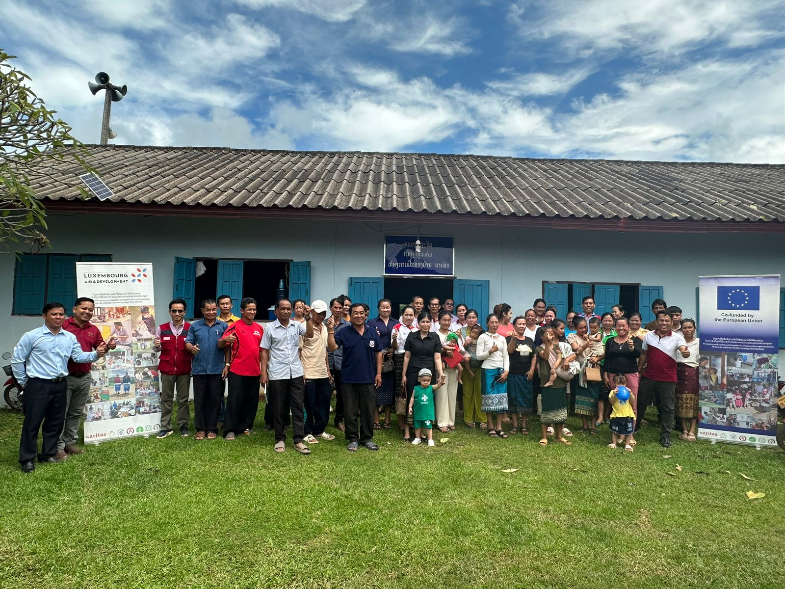
1.
ດໍາເນີນຈັດຕັ້ງປະຕິບັດ
ການເປີດກອງປະຊຸມຊີ້ແຈງຮ່ວມກັບຂັ້ນບ້ານ, ຜ່ານຂໍ້ຕົກລົງຂອງທ່ານເຈົ້າເມືອງ, ແຕ່ງຕັ້ງຄະນະຮັບຜິດຊອບໂພຊະນາການຂັ້ນບ້ານ ແລະ ຜ່ານແຜນກິດຈະກໍາຕ່າງໆຂອງກອງເລຂາໂພຊະນາການຂັ້ນເມືອງ.

Slide 30
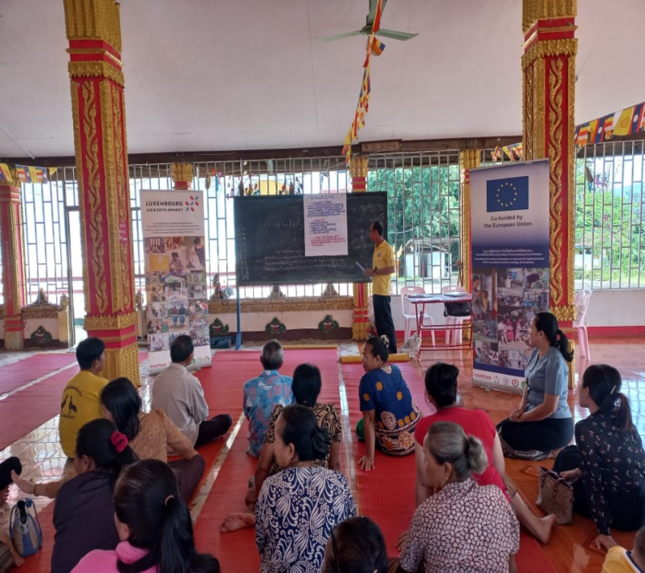
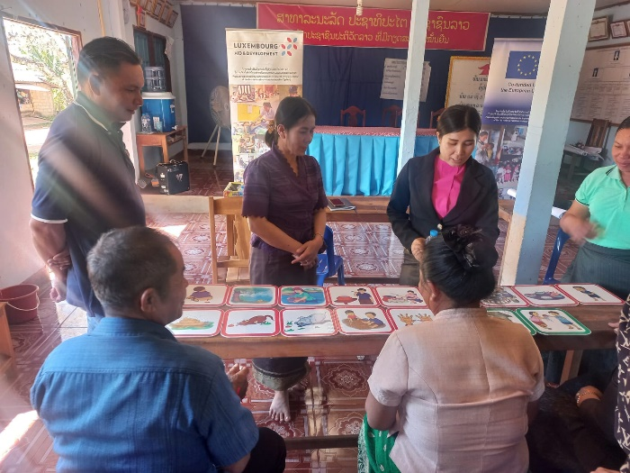
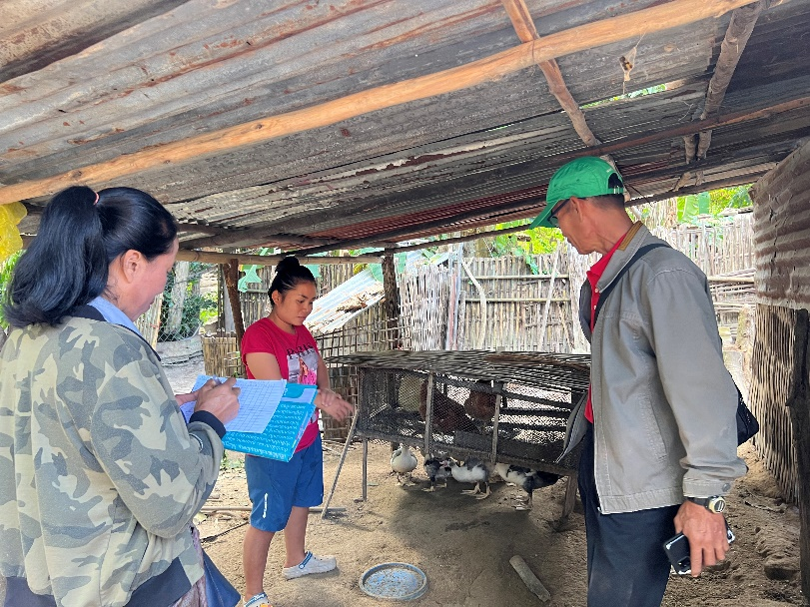
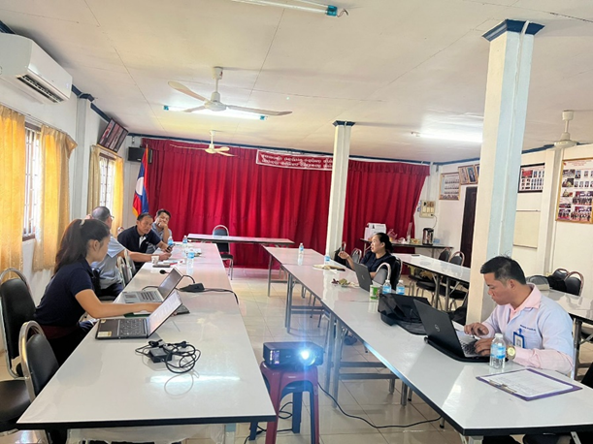
ຫຼາຍຂະແໜງການ
- ອົບຮົມຄວາມຮູ້ພຶ້ນຖານດ້ານໂພຊະນາການ ແລະ ການຄໍ້າປະກັນສະບຽງອາຫານໃຫ້ ຄະນະຮັບຜິດຊອບໂພຊະນາການຂັ້ນບ້ານ/ອສບ ແລະ ໃຫ້ພໍ່ແມ່ປະຊາຊົນ.
- ກອງປະຊຸມປະຈໍາເດືອນຂອງກອງເລຂາໂພຊະນາ ການຂັ້ນເມືອງ 1 ຄັ້ງ / ເດືອນໂດຍມີການຕິດຕາມ ແລະ ປະເມີນຄືນກິດຈະກໍາຕ່າງໆທີ່ຫ້ອງການສາທາລະນາສຸກເມືອງ.
- ການລົງຕິດຕາມ ແລະ ຊຸກຍູ້ ກອງເລຂາໂພຊະນາການຂັ້ນເມືອງ

Slide 31
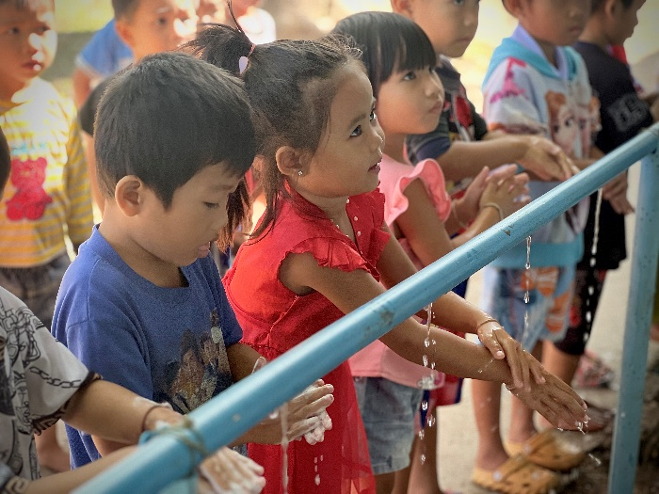
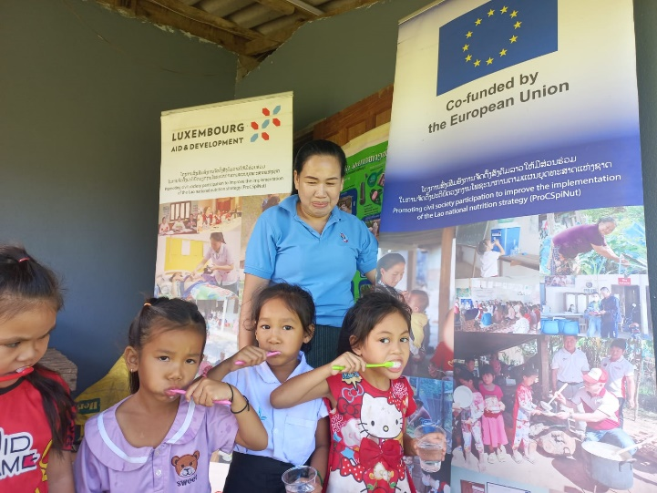
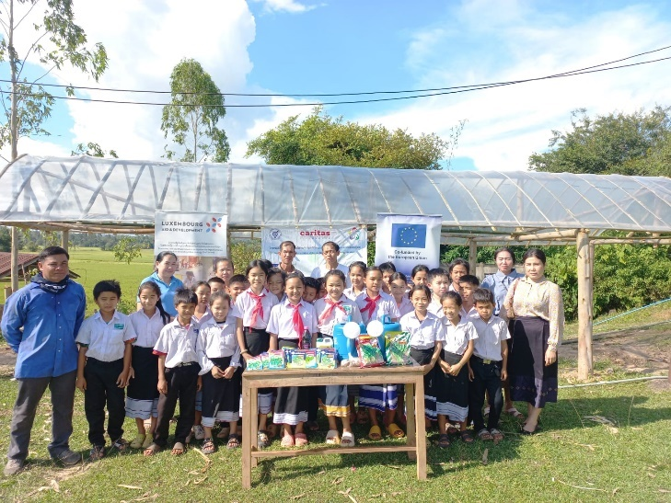
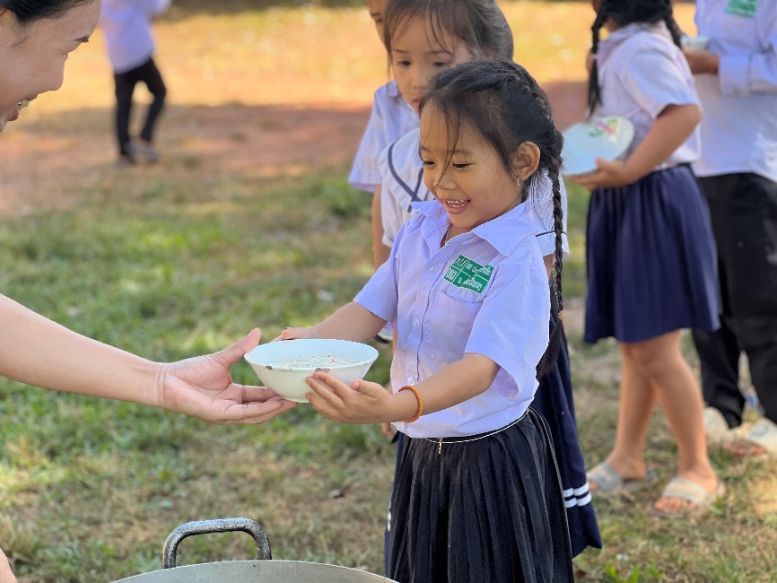
ຂະແໜງການສຶກສາ
- ການຈັດກິດຈະກໍາສຸຂະສຶກສາໃນໂຮງຮຽນແມ່ນໄດ້ປະຕິບັດໃນທຸກມື້ຂອງມື້ເຂົ້າໂຮງຮຽນເປັນປົກກະຕິ.
- ສ້າງສວນຜັກເຮືອນຮົ່ມ ແລະ ສະໜອງແນວພັນພືດຢູ່ໃນໂຮງຮຽນເພື່ອໃຫ້ນັກຮຽນຮູ້ວິທີເຮັດສວນ, ປູກພືດ ໂຮງຮຽນ ແລະ ນໍາເອົາຜັກທີ່ປູກມາປຸງແຕ່ງປະກອບໃສ່ອາຫານທ່ຽງໃນໂຮງຮຽນ.
ການປຸງແຕ່ງອາຫານທ່ຽງໃນໂຮງຮຽນແມ່ນໄດ້ເລີ່ມປຸງແຕ່ງທຸກໆເດືອນ ປຸງແຕ່ງອາຫານ 2 ຄັ້ງ/ເດືອນ.

Slide 32
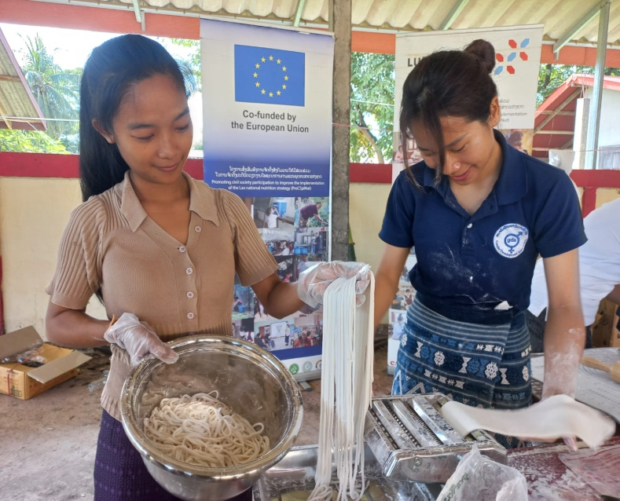
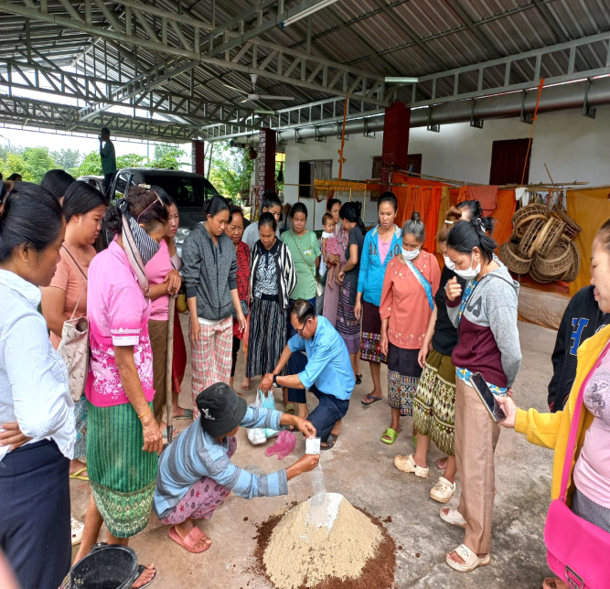
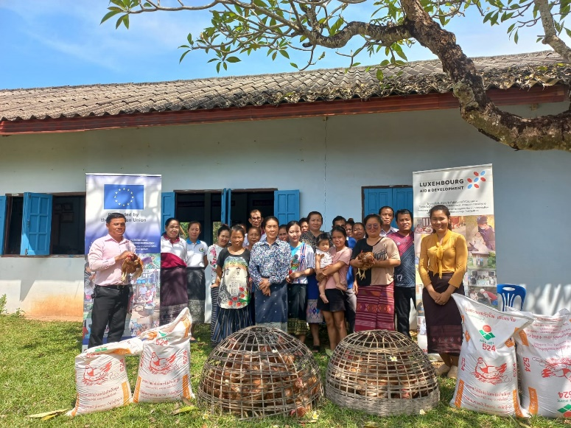
ຂະແໜງການກະສິກໍາ
- ການແປຮູບອາຫານໂດຍການຜະລິດເສັ້ນເຂົ້າປຽກ, ເຮັດປາແດກ, ໜໍ່ໄມ້ສົ້ມ ແລະ ປູກຜັກສາມາດຂາຍເປັນສີນຄ້າ.
- ຝຶກອົບຮົມ, ສາທິດການເຮັດນໍ້າຈຸລິນຊີສັງເຄາະແສງ, ການເຮັດຝຸ່ນຊີວະພາບ ແລະ ຊຸກຍູ້ສົ່ງເສີມປະຊາຊົນໃຫ້ການປູກພືດຜັກໃຫ້ເປັນສິນຄ້າ.
- ສະມາຊິກກຸ່ມແມ່ຍິງເປົ້າໝາຍໃນບ້ານໄດ້ຮັບການສະໜອງໄກ່ພັນໄຂ່ ເພື່ອຄໍ້າປະກັນສະບຽງອາຫານເປັນທາດຊີ້ນບໍລິໂພກໃນຄອບຄົວ.

Slide 33
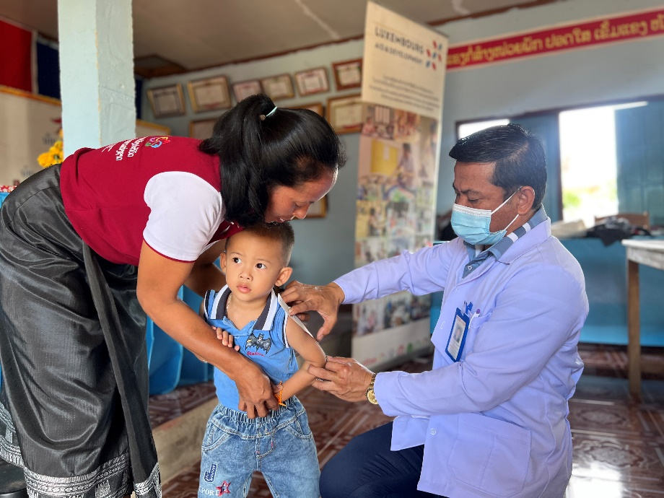
1.
ຂະແໜງການສາທາ
- ລົງຈັດສຸຂະສຶກສາໃຫ້ຄວາມຮູ້ແກ່ກຸ່ມແມ່ຍິງເປົ້າໝາຍໃນບ້ານເດືອນລະຄັ້ງ ແລະ ປະເມີນເດັກຂາດສານອາຫານ.
- ຕິດຕາມແມ່ຍິງເກີດລູກ

Slide 34
1.
ຂະແໜງການສາທາ
- ລົງຈັດສຸຂະສຶກສາໃຫ້ຄວາມຮູ້ແກ່ກຸ່ມແມ່ຍິງເປົ້າໝາຍໃນບ້ານເດືອນລະຄັ້ງ ແລະ ປະເມີນເດັກຂາດສານອາຫານ.
- ຕິດຕາມແມ່ຍິງຖືພາ, ແມ່ຍິງຫຼັງເກີດລູກ 3 ເດືອນ, ແມ່ຍິງ 12 - 25 ປີ ພາຍໃນບ້ານໄດ້ຮັບການເສີມຈຸລະສານອາຫານຄົບຕາມກຳນົດ (ທາດເຫຼັກ-ອາຊິກໂຟລິກ).
- ຕິດຕາມເດັກໄດ້ຮັບຢາຂ້າແມ່ທ້ອງ ແລະ ວິຕາມິນອາ.
- ຕິດຕາມເດັກເກີດໃໝ່ກິນນົມແມ່ພຽງຢ່າງດຽວ

Slide 35
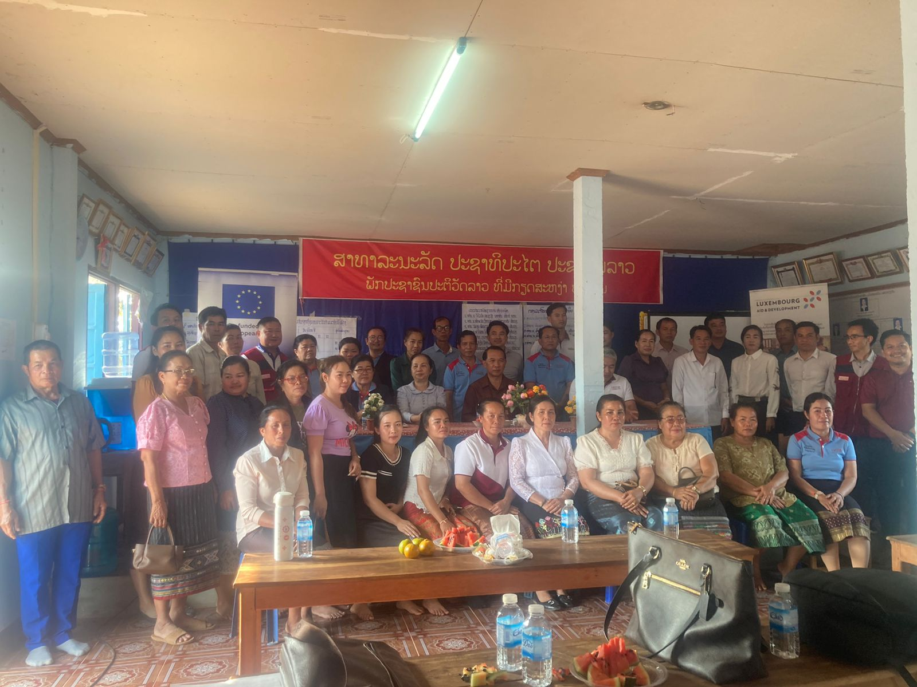
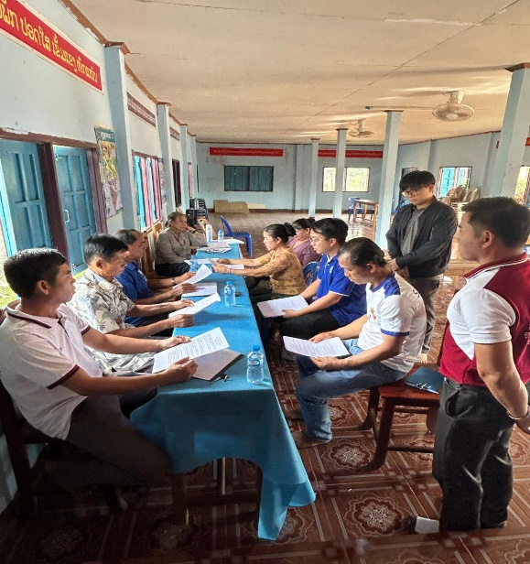
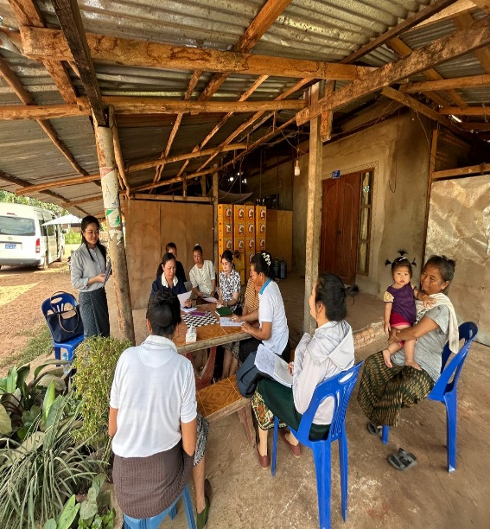
ສະຫຼຸບຕີລາຄາ ແລະ ປະເມີນຜົນ
3. ການປະເມີນບ້ານ
ພາຍຫຼັງບ້ານສໍາເລັດກິດຈະກໍາມີຄວາມພ້ອມແລ້ວ, ກອງເລຂາໂພຊະນາການຂັ້ນສູນກາງ ແລະ ຂັ້ນແຂວງແມ່ນໄດ້ລົງມາປະເມີນບ້ານຕົວຈິງໂດຍນໍາໃຊ້ແບບຟອມປະເມີນ, ມີການແບ່ງກຸ່ມເປົ້າໝາຍອອກເປັນແຕ່ລະພາກສ່ວນ (ອີງຕາມແບບຟອມຕົວຊີ້ວັດຂອງແຕ່ລະຂະແໜງການ) ແລະ ສັງລວມຜົນຜ່ານໃຫ້ທາງຂັ້ນເມືອງ ແລະ ບ້ານຮັບຮູ້ຕໍ່ໄປ.

Slide 36
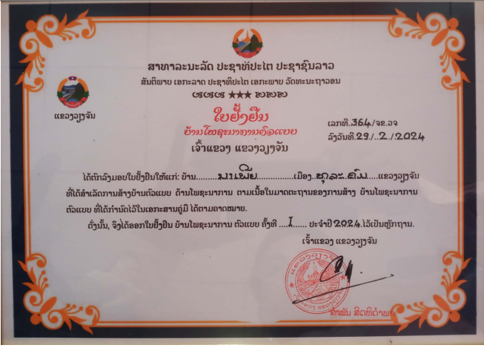
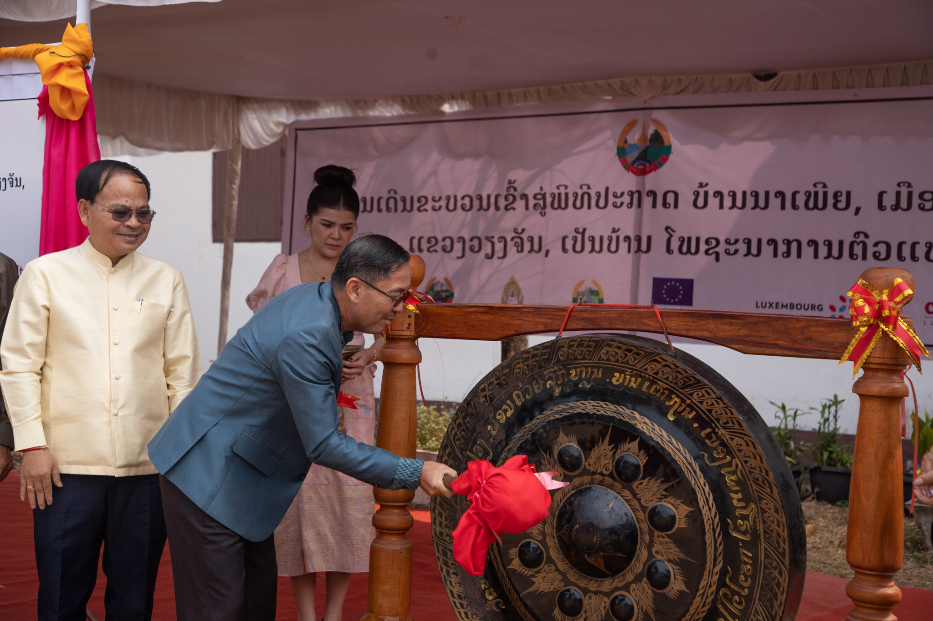
ຢັ້ງຢືນ ແລະ ປະກາດເປັນບ້ານຕົວແບບ
ບ້ານນາເພີຍ, ເມືອງທຸລະຄົມ, ແຂວງວຽງຈັນ ເປັນບ້ານທຳອິດໃນ 4 ບ້ານທີ່ໄດ້ຮັບຮອງໂດຍຂໍ້ຕົກລົງຂອງປົກຄອງແຂວງວຽງຈັນ ລົງວັນທີ 29/2/2024. ໂດຍບ້ານນາເພີຍເປັນບ້ານທີ່ມີການກະສິກໍາ, ທ່ອງທ່ຽວທີ່ໂດດເດັ່ນ ແລະຍັງເປັນຕົ້ນແບບຂອງການຂຽນຄູ່ມື, ຕົວຊີ້ວັດ ແລະ ແບບປະເມີນຕ່າງໆໃຫ້ແກ່ບ້ານອື່ນໆມານໍາໃຊ້ເປັນຄູ່ມືໃນການປະເມີນເປັນບ້ານໂພຊະນາການຕົວແບບ.

Slide 37

ບົດຮຽນທີ່ດີຂອງບ້ານ ນາເພີຍ

Slide 38
4. ຂໍ້ສະເໜີແນະຕ່າງໆ
- ການເຮັດວຽກຮ່ວມກັບແຕ່ລະຂະແໜງການແມ່ນມີຄວາມສໍາຄັນໃນການສ້າງບ້ານຕົວແບບ;
- ມີງົບປະມານຊ່ວຍເຫຼືອຈໍານວນໜຶ່ງເພື່ອຊຸກຍູ້ໃນການຈັດຕັ້ງປະຕິບັດກິດຈະກໍາຂອງຕົວຊີ້ວັດ ທີ່ບໍ່ທັນບັນລຸ;
- ຕິດຕາມ ແລະ ສະໜັບສະໜູນກິດຈະກໍາຕ່າງໆແມ່ນເປັນສິ່ງທີ່ສໍາຄັນ;
- ການປະກາດບ້ານໂພຊະນາການຕົວແບບແມ່ນເປັນການຢັ້ງຢືນ ແລະ ສະໜັບສະໜູນແຜນຍຸດທະສາດແຫ່ງຊາດ.

Slide 39
ຄາດໝາຍສູ້ຊົນຮອດປີ 2025
ລ/ດ | ເປົ້າໝາຍສູ້ຊົນແຕ່ລະປີ | ປີ2023 | 2024 | 2025
1 | ໃຫ້ມີບ້ານໂພຊະນາການຕົວແບບຢ່າງນ້ອຍ 1ບ້ານ/ແຂວງ | 18 ບ້ານ | - | -
2 | ໃຫ້ມີບ້ານໂພຊະນາການຕົວແບບຢ່າງນ້ອຍ 1 ບ້ານ/ເມືອງ | - | 148 ບ້ານ | -
3 | ໃຫ້ມີບ້ານໂພຊະນາການຕົວຈຳນວນ 259 ບ້ານໃນທົ່ວປະເທດ | - | - | 259 ບ້ານ
ລວມ | 425 ບ້ານ | 18 | 148 | 259
NPAN 2021-2025 _ NNC _ MOH
Notes:
ເຊິ່ງປະຈຸບັນແມ່ນສາມາດປະກາດແລ້ວ 4 ບ້ານໃນ 3 ແຂວງຄື:
ບ. ສົບລາບ ເມືອງຫົວເມືອງ, ແຂວງຫົວພັນ
ບ. ນາໄຊ ເມືອງຄຳ ແລະ ບ້ານ ຈ່າມື່ນ ເມືອງຫນອງແຮດ. ແຂວງຊຽງຂວາງ
ບ. ນາເພີຍ ເມືອງທຸລະຄົມ ແຂວງວຽງຈັນ

Slide 40

ການປະເມີນຫຼັງຝຶກອົບຮົມ

Slide 41

ຂໍຂອບໃຈ

